Slide 1




Add Company Name
NYT
KIRJOITETAAN!
Näin teet hyvän tekstin

Slide 2


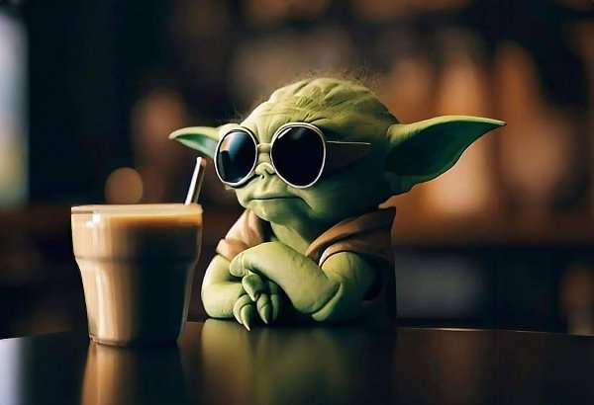
Otsikointi
HYVÄ TEKSTI
Aloitus
Käsittelykappaleet
Lopetus
Oikeakielisyys
USKALLUS!
Hyvä teksti on:
  Oikeakielinen (yhdyssanat, pilkut, isot alkukirjaimet jne.)
  Rakenteeltaan hyvä (otsikointi, kappalejako, etenee suunnitellusti)
  Tekstilajiaan hyvin edustava (esim. uutinen ja essee kirjoitetaan eri tavoin)
  Ajatuksia herättävä (kirjoittaja on selvästi ajatellut asiaa, ja osaa tuoda sen esiin)

Slide 3
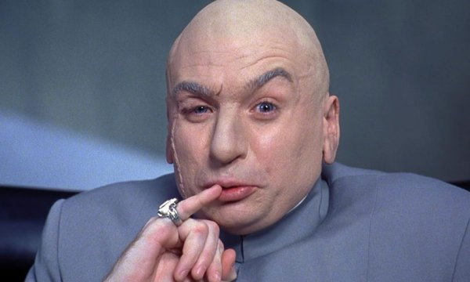
ALOITTAMINEN
Tämä on tekstisi yski tärkeimpiä osuuksia. Tee se siis ajatuksella.
Aloituskappaleen tarkoituksena on houkutella lukija lukemaan tekstin kokonaan.
Hyvä aloituskappale on tekstin ensivaikutelma.
Jos aloituskappale on hyvä, lukija lukee myös tekstin loppua paljon vaaleanpunaisemmin silmälasein.

Slide 4
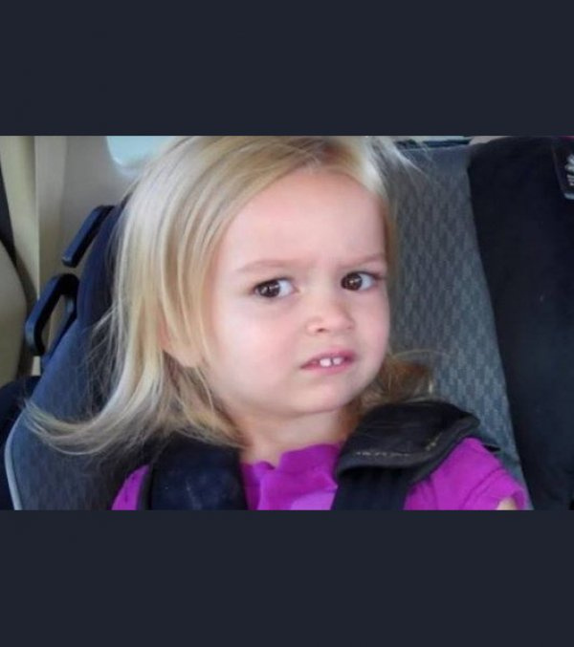
HUONOJA TAPOJA ALOITTAA
  Lähdet liikkeelle liian kaukaa
    “ Jo muinaiset roomalaiset...”
    ÄLÄ JAARITTELE
  Viittaat otsikkoon
    Otsikko: Koira. “Se on karvainen ja sillä on neljä jalkaa...”
  Laitat paljon numerotietoa
    “23% eli noin 25 000 nuorta....”
  Kerrot itsestäänselvyyksiä
    Jos kirjoitat esim. novellianalyysia, on turha kertoa alussa, että olet lukenut novellin... Et kai analysoisi sitä lukematta?

Slide 5
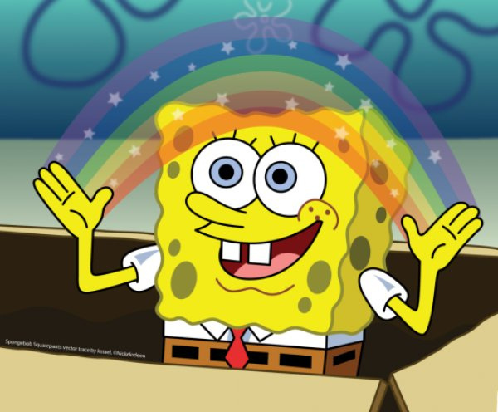
HYVIÄ TAPOJA ALOITTAA
L
  Suoraan asiaan
    ÄLÄ JAARITTELE, vaan MÄÄRITTELE käsitteet
  (Kärkevä) väite
    “Some on jo tuhonnut taidon ajatella...”
    “Novelli käsittelee valintoja...”
  Kysymys
    “Oletko koskaan ajatellut...”
    Huom! Kysymykseen pitää antaa viimeistään tekstin lopussa myös vastaus.
  Ajankohtainen havainto tai oma kokemus
    “Ottaessani eilen illalla puhelimen käteeni...”
  Lainaus eli sitaatti
    Esim. katkelma runosta tai vaikka sananlasku. Katso, että se oikeasti johdattaa aiheeseesi.
  Vitsillä sisään
    Tässä on vaaransa, mutta esimerkiksi jokin sanaleikki saattaa toimia.

Slide 6
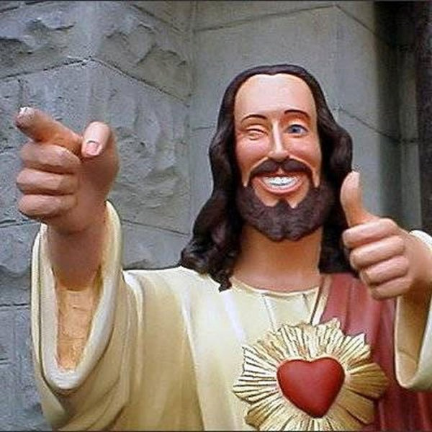
LOPETTAMINEN
Tämä on tekstisi toinen tärkeä osuus.
Jos lopetuskappale on hyvä, se voi korjata pieniä epäonnistumisia käsittelyosassa.
Lopetuskappale jää lukijalle viimeiseksi mieleen. Hyvä lopetuskappale sekä kiteyttää sen mitä jo sanoit, mutta antaa lukijalle myös jotain uutta ajateltavaa.

Slide 7
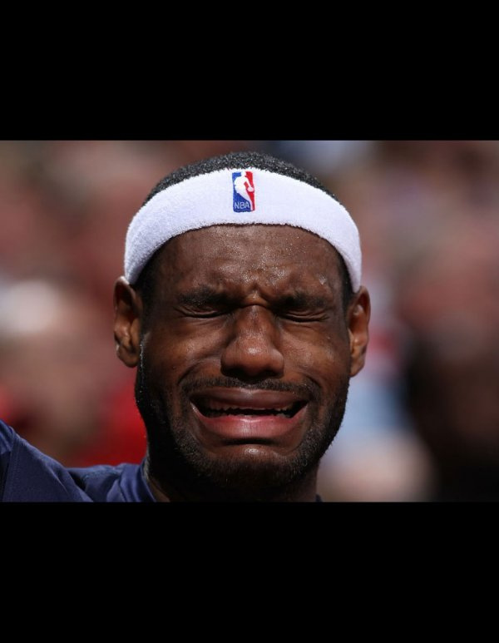
HUONOJA TAPOJA LOPETTAA
Ä
  “Loppu”
    Lukija kyllä huomaa, että teksti loppui! Sitä ei tarvitse kirjoittaa!
  Oma arvio
    Ellet kirjoita arvostelua, ei ole väliä, piditkö tekstistä, johon viittaat
  Viittaat itseesi
    “Kuten edellä sanoin...”
  Toistat itseäsi
    Luettelet vain uudelleen kaiken, mitä edellä sanoit.
  Pitkität liikaa
    Joskus kannattaa vain lopettaa kirjoittaminen

Slide 8
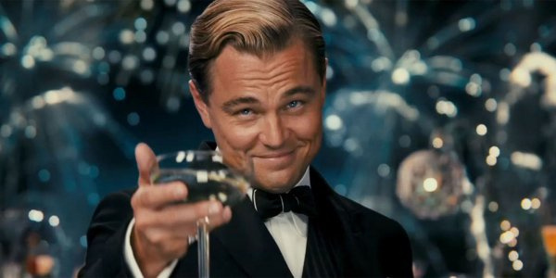
HYVIÄ TAPOJA LOPETTAA
L
  Tiivistelmä tai yhteenveto
    Kiteytä, mitä yritit tekstilläsi sanoa
  Ellipsi, eli viittaa aloitukseen
    Jos olet esim. alussa kysynyt jotain, nyt on viimeminen hetki vastata.
    Voit myös palata aloituksessa esittämääsi tarinaan ja jatkaa sitä. “Lopulta laitoin puhelimen pois...”
  Retorinen kysymys
    Eli kysymys, joka saa lukijan ajattelemaan, mutta johon ei ole oikeaa vastausta.
  Viittaus tulevaan tai ratkaisuehdotus
    Miten asioiden siis pitäisi olla? Kerro suoraan!
  Haaste tai kehotus
    Haasta lukija toimimaan jatkossa jollain lailla.
  Lopeta vain kirjoittaminen
    Jos kaikki on jo sanottu, teksti on valmis.

Slide 9
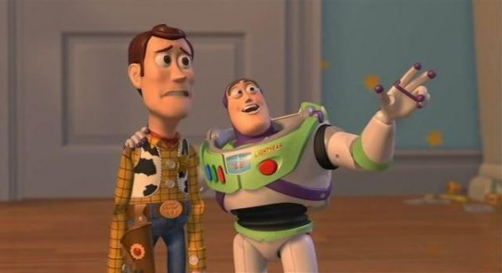
OTSIKOINTI
Otsikon tehtävä on herättää mielenkiinto ja kertoa tekstisi sisällöstä.
Otsikon pitää vastata tekstin sisältöä. Siksi neuvon usein kirjoittamaan sen vasta viimeiseksi, kun tiedät, mitä tekstissäsi lopulta on.

Slide 10
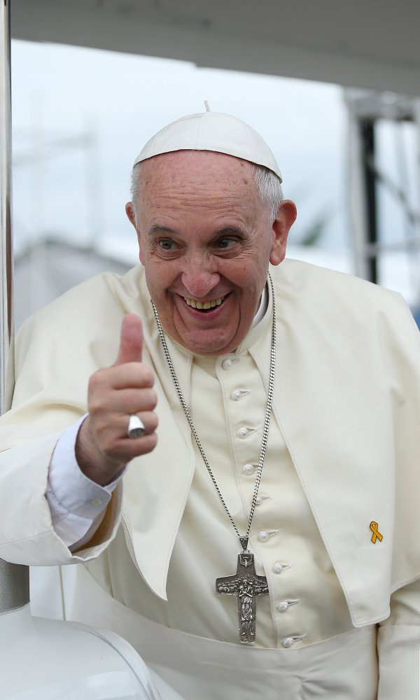
NÄIN OTSIKOIT
L
  Kerro, mistä teksti kertoo
    Jos kirjoitat koirasta, älä laita otsikoksi “Kissa”
    Jos kirjoitat novellianalyysin, otsikko ei voi olla novellin nimi
  Rajaa vähän!
    Kerro, mistä näkökulmasta kirjoitat, pelkkä “Koira” on liian laaja otsikko
    “Koira on ihmisen paras ystävä” / “Koira on oiva työkaveri”
  Sanaleikki ja alkusoinnut
    “Moukka möykkää somessa”
  Kysymys
    Huom! Jos kysyt jo aloituskappaleessa, niin sitten tämä on jo liikaa!
  Nappaa jokin hyvin sanottu asia tekstistäsi
    “Some vei itsetuntoni”

Slide 11
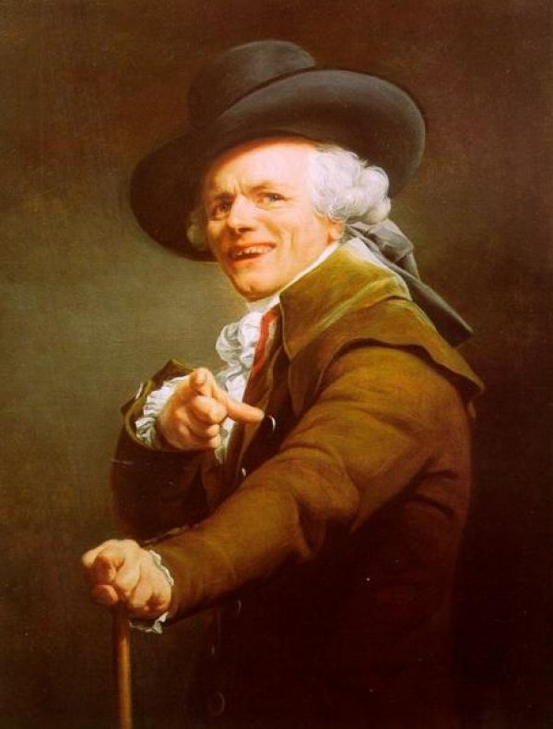
SUUNNITTELU
Tämä on tärkeämpää kuin kuvitteletkaan.
Teksti on nopea kirjoitaa, jos olet suunnitellut etukäteen, mitä haluat sanoa.
Jos sinulla ei ole mitään sanottavaa tai yhtään ajatusta, tekstistä ei voi tulla kovin hyvä.
Onneksi sanottavaa aina löytyy. Joskus joutuu vain miettimään vähän enemmän.

Slide 12
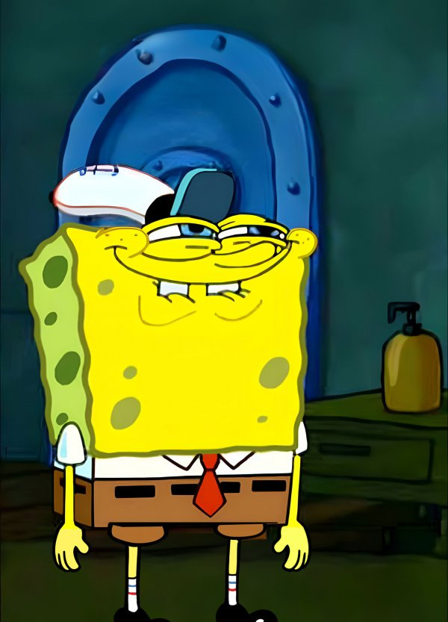
MITÄ SANOA?
L
  Kasaa ensin jonnekin paperille kaikki ajatukset, joita sinulla asiasta on
    voit päättää myöhemmin, otatko ne mukaan tekstiisi
    Jos et kirjoita niitä ylös, unohdat varmasti niistä osan, ja sitten ärsyttää
  Mieti, missä järjestyksessä asiat otat esiin
    Miten asiat liittyvät toisiinsa?
    Numeroi vaikka suunnittelupaperilla kirjoittamasi ajatukset ja etene numerojärjestyksessä.
  Kirjoittaminen vaatii rohkeutta
    Hyvässä tekstissä on esimerkkejä, omia kokemuksia, omia havaintoja maailmasta ja kuvailevaa kieltä.
    Älä pelkää kuulostavasi tyhmältä, omat ajatuksesi ovat ne kiinnostavimmat.
    Muista, ettei tekstejä koskaan lueta ääneen ellet itse niin tahdo.

Slide 13
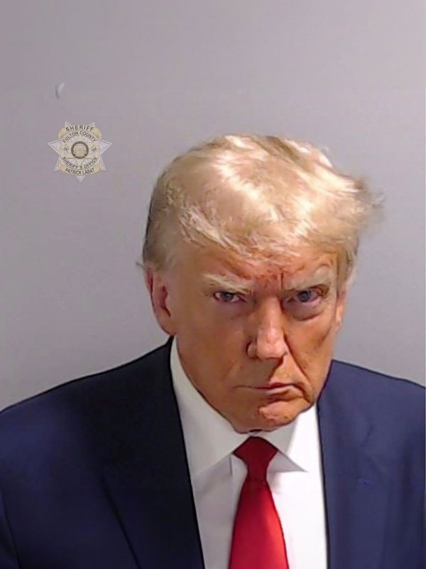
Luulitko, että teksti on nyt valmis?
No ei ole!
MITÄ VIELÄ?!
  Tarkista, että tekstissäsi on pilkut, pisteet ja muut kieliopilliset seikat kohdallaan.
  Tarkista, että teksti kuulostaa järkevältä myös ääneen luettuna.
  Tarkista, että olet tehnyt kappalejaon.
  Jos sinulla on aikaa ja mahdollisuus, jätä teksti lepäämään äläkä ajattele sitä ennen seuraavaa päivää. Lue seuraavana päivänä teksti uudelleen läpi. Löydät sieltä ehkä jotain sellaista korjattavaa, jota et huomannut eilen.

